Slide 1
东软睿道内部公开
文件编号： D000-
Spring Cloud微服务架构
版本：1.0.0
第4章 Ribbon负载均衡
东软睿道教育信息技术有限公司
(版权所有，翻版必究)
Copyright © Neusoft Educational Information Technology Co., Ltd
All Rights Reserved

Slide 2
本章教学目标
了解负载均衡简介；
了解Ribbon简介；
了解Ribbon负载均衡策略；
理解负载均衡实现架构；
掌握使用Ribbon实现负载均衡；
掌握Irule算法修改；

Slide 3
本章教学内容
节 | 知识点 | 掌握程度 | 难易程度 | 教学形式 | 对应在线微课
Ribbon简介 | 负载均衡简介 | 了解 |  | 线下
 | Ribbon简介 | 了解 |  | 线下
 | 实现架构 | 理解 |  | 线下
使用Ribbon实现负载均衡 | 编写Ribbon服务消费者 | 掌握 | 难 | 线下
 | 编写服务提供者 | 掌握 |  | 线下
 | 测试负载均衡 | 掌握 |  | 线下
Ribbon负载均衡策略 | Ribbon负载均衡策略 | 了解 |  | 线下
 | 修改Irule算法 | 掌握 |  | 线下
 | 测试 | 掌握 |  | 线下

Slide 4
01
Ribbon简介
02
使用Ribbon实现负载均衡
03
Ribbon负载均衡策略

Slide 5
负载均衡是什么
负载均衡（ Load Balance ），简单的说就是将用户的请求平摊的分配到多个服务上，从而达到系统的HA(High Available)。
负载均衡在微服务或分布式集群中经常用的一种应用。
常见的负载均衡有软件Nginx，LVS，硬件 F5等。
相应的中间件，例如：dubbo和Spring Cloud中均给我们提供了负载均衡
Spring Cloud的负载均衡算法可以自定义。

Slide 6
Ribbon是什么
Ribbon是Netflix发布的负载均衡器，它有助于控制HTTP和TCP客户端的行为。
为Ribbon配置服务提供者地址列表后，Ribbon就可基于某种负载均衡算法，自动的帮助服务消费者去请求。
Ribbon默认为我们提供了很多的负载均衡算法，例如轮询、随机等。
当然，我们也可以为Ribbon实现自定义的负载均衡算法。
Notes:
课堂笔记：

Slide 7
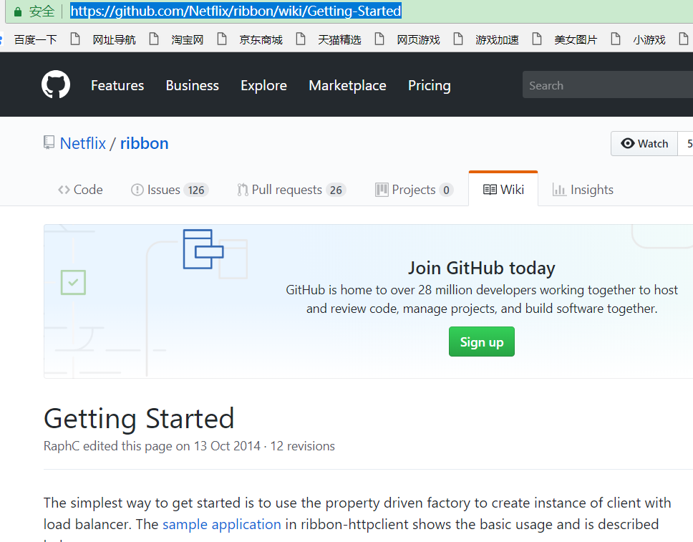
Ribbon简介
Ribbon项目在github上托管: https://github.com/Netflix/ribbon
可以参考学习

Slide 8
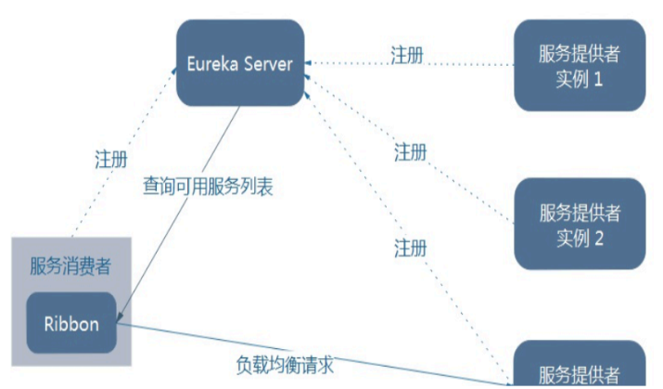
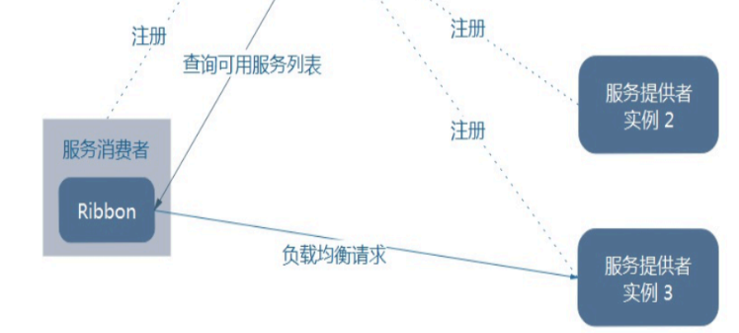
实现架构
Ribbon在工作时分成两步
第一步先选择 EurekaServer ,它优先选择在同一个区域内负载较少的server.
第二步再根据用户指定的策略，在从server取到的服务注册列表中选择一个地址。
其中Ribbon提供了多种策略：比如轮询、随机和根据响应时间加权。

Slide 9
01
Ribbon简介
02
使用Ribbon实现负载均衡
03
Ribbon负载均衡策略

Slide 10
编写Ribbon服务消费者
根据mscloud-consumer-user-80工程，创建Ribbon服务消费者
新建Module模块mscloud-consumer-user-ribbon-80
修改pom.xml
修改application.properties
对ConfigBean添加新注解@LoadBalanced
修改主启动类，添加@EnableEurekaClient
修改UserController_Consumer客户端访问类
测试
全部代码参见：ch04-01-ribbon负载均衡-默认算法/mscloud-consumer-user-ribbon-80

Slide 11
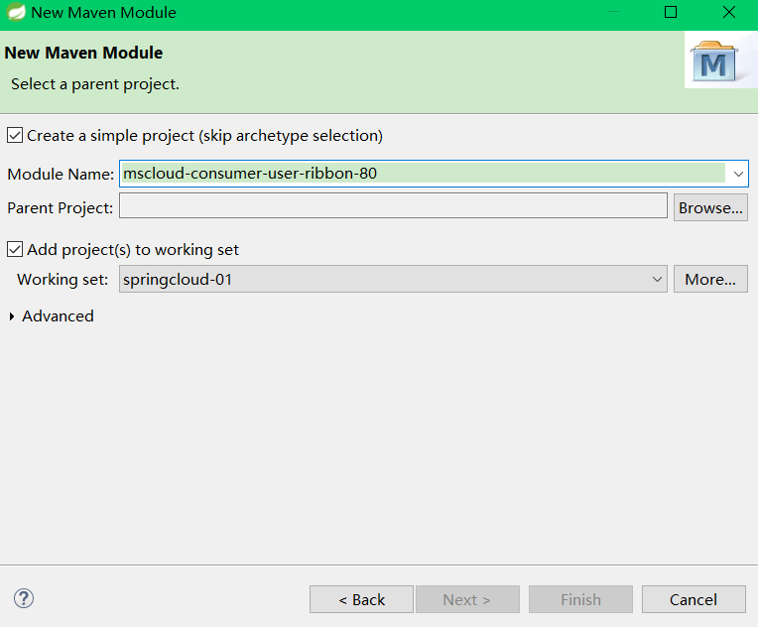
编写Ribbon服务消费者
新建Module模块mscloud-consumer-user-ribbon-80
将mscloud-consumer-user-80工程内容拷贝到该工程中

Slide 12
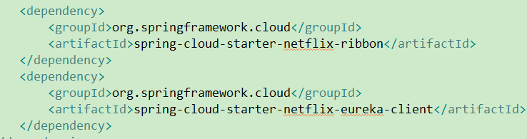
编写Ribbon服务消费者
修改pom，添加如下依赖

Slide 13
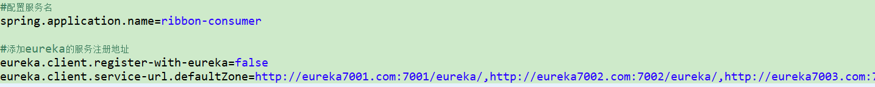
编写Ribbon服务消费者
修改全局配置文件
追加eureka的服务注册地址

Slide 14
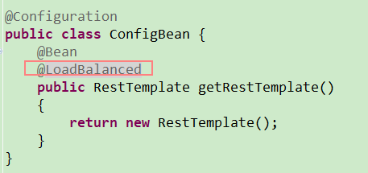
编写Ribbon服务消费者
对ConfigBean添加新注解@LoadBalanced
获得Rest时加入Ribbon的配置
原理:
当我们在RestTemplate该类上使用了一个@ LoadBalanced这个注解的时候，Spring Cloud会给该类生成一个代理对象，然后在进行请求发送的时候，需要先做一个处理就是根据ServiceId在注册中心中查找服务列表数据(也就是每一个服务对应的ip地址和端口号) ，然后再基于自身的负载均衡算法,找出一个服务，然后将ServiceId这一部分使用ip地址和对应的端口号进行替换，形成一个完整的请求路径，然后再发送请求。
Notes:
在执行请求前会经过org.springframework.cloud.client.loadbalancer.LoadBalancerInterceptor这个拦截器，并且通过org.springframework.cloud.netflix.ribbon.RibbonLoadBalancerClient中，通过serverId查找服务地址，然后在去做真正的请求。

Slide 15
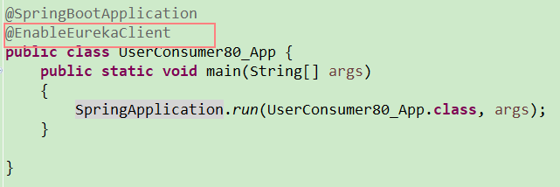
编写Ribbon服务消费者
主启动类
添加@EnableEurekaClient

Slide 16
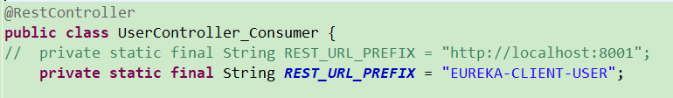
编写Ribbon服务消费者
修改UserController_Consumer客户端访问类
将地址和端口号修改为服务名

Slide 17
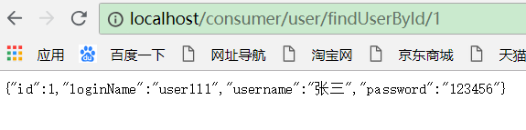
编写Ribbon服务消费者
测试
先启动3个Eureka集群
再启动mscloud-provider-user-8001并注册进Eureka
最后启动mscloud-consumer-user-ribbon-80
浏览器
http://localhost/consumer/user/findUserById/1
http://localhost/consumer/user/findAll

Slide 18
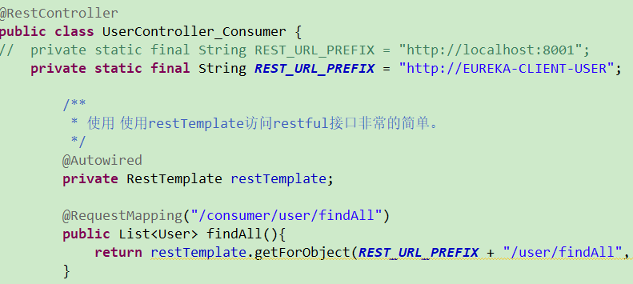
编写Ribbon服务消费者
结论
Ribbon和Eureka整合后，Consumer可以直接调用服务而不用再关心地址和端口号

Slide 19
编写服务提供者
架构说明

Slide 20
编写服务提供者
参考mscloud-provider-user-8001，新建两个服务提供者，服务端口号分别为8002，8003
新建mscloud-provider-user-8002/8003
新建2个数据库，各自微服务分别连各自的数据库
修正mscloud-api中的Entity，重新编译
分别修改8002/8003各自的全局配置文件
全部代码参见：ch04-01-ribbon负载均衡-默认算法/mscloud-provider-user-8002、 mscloud-provider-user-8003、 mscloud-api

Slide 21
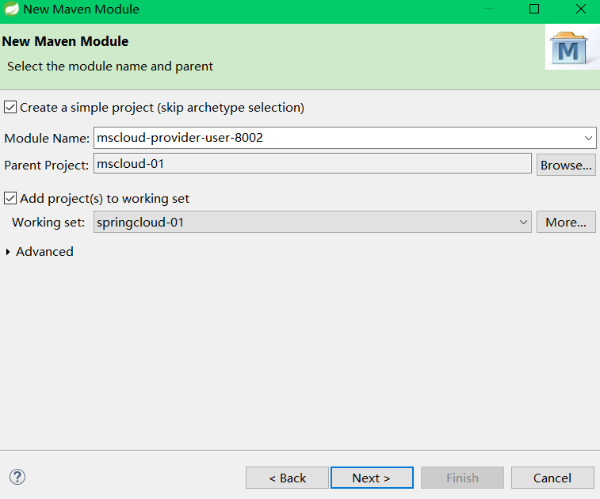
编写服务提供者
参考mscloud-provider-user-8001，再新建两个Module模块，分别命名为mscloud-provider-user-8002，mscloud-provider-user-8003
将mscloud-provider-user-8001工程内容拷贝到两个新工程中

Slide 22
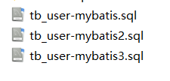
编写服务提供者
新建2个数据库，各自微服务分别连各自的数据库
具体参考sql脚本
特别说明：该数据库中的tb_user表，添加了一个字段db_source，这样最终的查询结果就可以知道来自于哪个微服务（为了便于单机测试的时候方便)
全部代码参见：ch04-01-ribbon负载均衡-默认算法/tb_user-*.sql

Slide 23
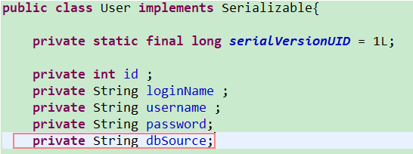
编写服务提供者
修正mscloud-api中的Entity
添加dbSource属性
mvn clean install

Slide 24

编写服务提供者
分别修改mscloud-provider-user-8002/mscloud-provider-user-8003各自全局配置文件，示例如下：
修改数据源url
修改端口
修改instance id
服务名不需要修改，都是一样的

Slide 25
测试负载均衡
按照如下步骤测试负载均衡
启动3个eureka集群配置
启动3个User微服务启动并各自测试通过
http://localhost:8001/user/findUserById/1
http://localhost:8002/user/findUserById/1
http://localhost:8003/user/findUserById/1
启动mscloud-consumer-user-ribbon-80
客户端通过Ribbo完成负载均衡并访问上一步的User微服务
http://localhost/consumer/user/findUserById/1

Slide 26
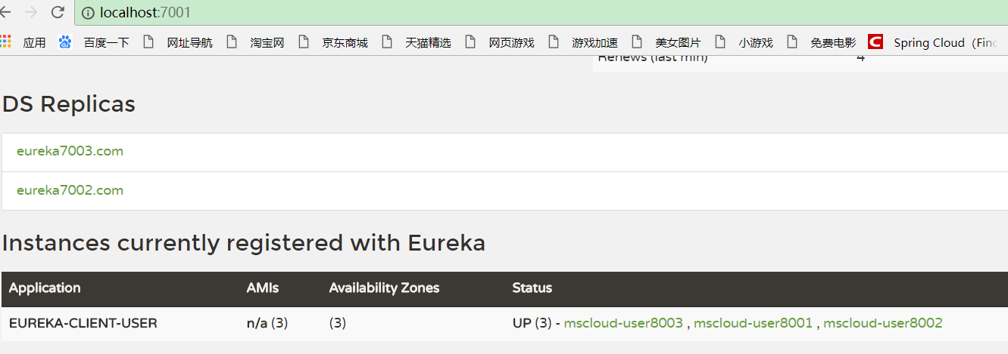
测试负载均衡
启动3个Eureka集群配置

Slide 27
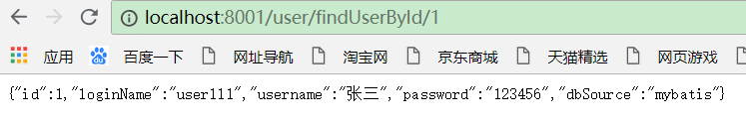
测试负载均衡
测试3个User微服务
http://localhost:8001/user/findUserById/1
http://localhost:8002/user/findUserById/1
http://localhost:8003/user/findUserById/1

Slide 28
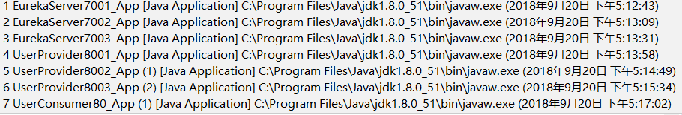
测试负载均衡
启动mscloud-consumer-user-80
控制台可以看到启动了7个微服务

Slide 29
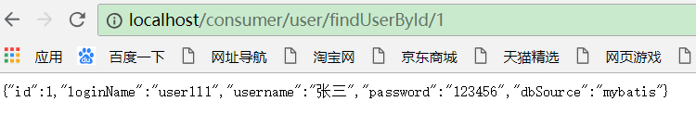
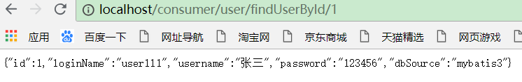
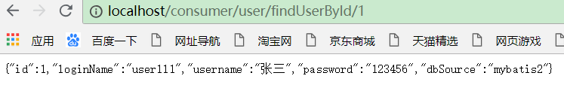
测试负载均衡
客户端通过Ribbon完成负载均衡并访问上一步的User微服务
多次输入同一个网址，按照一定的规律访问不同的微服务

Slide 30
测试负载均衡
总结：Ribbon其实就是一个软负载均衡的客户端组件，他可以和其他所需请求的客户端结合使用，和Eureka结合只是其中的一个实例。

Slide 31
01
Ribbon简介
02
使用Ribbon实现负载均衡
03
Ribbon负载均衡策略

Slide 32
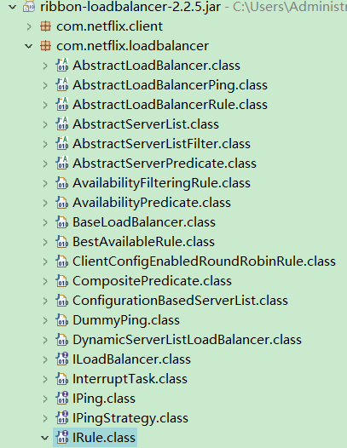
Ribbon负载均衡策略
负载均衡器Ribbon中的IRule负责选择什么样的负载均衡算法

Slide 33
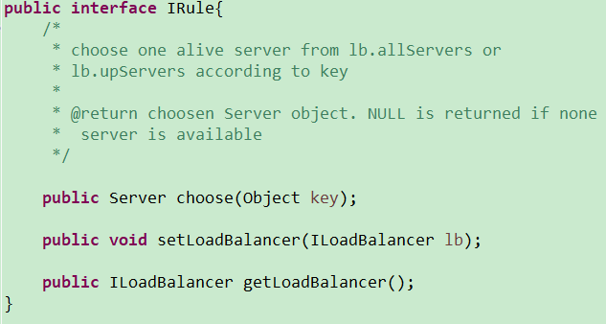
Ribbon负载均衡策略
Irule接口的源码如下：
接口有三个方法
其中choose()是根据key 来获取server
setLoadBalancer()和getLoadBalancer()是用来设置和获取ILoadBalancer的

Slide 34
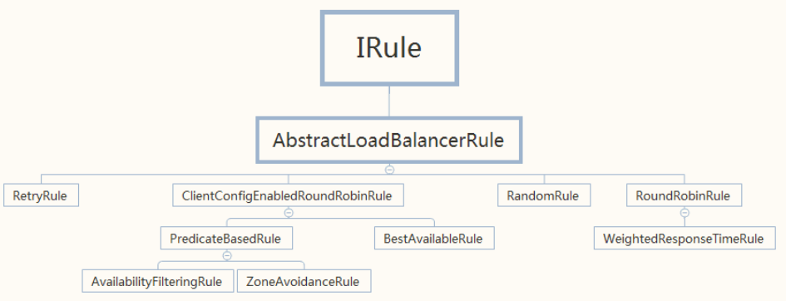
Ribbon负载均衡策略
IRule有很多默认的实现类，这些实现类根据不同的算法和逻辑来处理负载均衡。Ribbon实现的IRule有以下。在大多数情况下，这些默认的实现类是可以满足需求的，如果有特性的需求，还可以自定义。

Slide 35
Ribbon负载均衡策略
BestAvailableRule 选择最小请求数
ClientConfigEnabledRoundRobinRule 轮询
RandomRule 随机选择一个server
RoundRobinRule 轮询选择server
RetryRule 根据轮询的方式重试
WeightedResponseTimeRule 根据响应时间去分配一个weight ，weight越低，被选择的可能性就越低
ZoneAvoidanceRule 根据server的zone区域和可用性来轮询选择

Slide 36
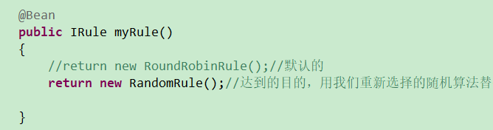
修改Irule算法
默认是轮询算法，如果要修改其他算法，可以修改java配置文件
添加Irule bean
全部代码参见：ch04-02-ribbon负载均衡-修改算法/mscloud-consumer-user-ribbon-80

Slide 37
测试
按照如下步骤测试
启动3个eureka集群配置
启动3个User微服务启动
启动mscloud-consumer-user-ribbon-80
多次输入同一个网址，随机访问不同的微服务
http://localhost/consumer/user/findUserById/1

Slide 38
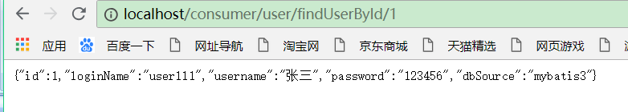
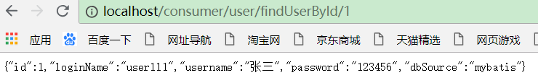
测试

Slide 39
本章重点总结
了解负载均衡简介；
了解Ribbon简介；
了解Ribbon负载均衡策略；
理解负载均衡实现架构；
掌握使用Ribbon实现负载均衡；
掌握Irule算法修改；
Notes:
课堂笔记：

Slide 40
课后作业【必做任务】
1、独立完成课件中的示例

Slide 41
课后作业【线上任务】
线上任务
安排学员线上学习任务（安排学员到睿道实训平台进行复习和预习的任务，主要是进行微课的学习）
Notes:
课堂笔记：

